Slide 1
משרד החוץ
הרצאה למכללה לביטחון לאומי
ינואר 2019

Slide 2
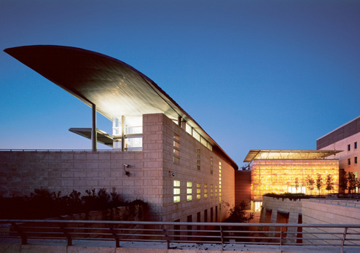
מבנה ההרצאה
תפקיד משרד החוץ
מבנה משרד החוץ
יעדי העל של משרד החוץ לשנת 2018
המשאב האנושי במשרד החוץ
משרד החוץ מסביב לעולם; נציגויות
תקציב משרד החוץ
אתגרי משרד החוץ- על קצה המזלג

Slide 3
תפקידי משרד החוץ
הגוף הממשלתי העיקרי המגבש ומעצב את מדיניות החוץ של ממשלת ישראל, מיישם אותה ומסביר אותה, בשגרה ובחירום
מייצג את המדינה בפני ממשלות זרות וארגונים בינלאומיים
מסביר את עמדות והאתגרים עימם מתמודדת ישראל ברחבי העולם
שוקד על קידום קשרי הכלכלה, התרבות והמדע
מקדם את שיתוף הפעולה עם ארצות מתפתחות
פועל לטיפוח הקשרים עם הקהילות היהודיות בתפוצות
מטפל באזרחים ישראלים בחו"ל

Slide 4
מבנה ארגוני
מנכ"ל
משנה למנכ"ל
ר' מערךמדיני ומולטילטרלי
חשבות
ממ"ד
תקשורת, קשתו"מ, תפוצות
צפ"א, אירופה, אס"פ, אמל"ט, מז"ת,
אפריקה,
אירו-אסיה
אסטרטגיה, מש"ב, ארב"ל, כלכלה
אגפי מינהל
משפט
הון אנושי
אגף קונסולרי
נציגויות
ביטחון

Slide 5
יעדי העל של משרד החוץ בשנת 2019
יפעל להבטחת החוסן הלאומי, השגשוג והרווחה של מדינת ישראל ואזרחיה, באמצעים מדיניים, תוך קידום מכלול האינטרסים של המדינה בזירה הבינלאומית
בלימת איראן, טרור וחתירה ליציבות אזורית והסדרים
הבטחת תפקיד ארה"ב כמשענת אסטרטגית ארוכת טווח
ניצול מרחבי ההזדמנויות והשותפויות האזוריות
חיזוק מעמדה, מיצובה והלגיטימציה של מדינת ישראל
מיצוי עוצמות רכות – כלכלה, חדשנות, מש"ב, תרבות, דיפלומטיה ציבורית וסייבר
מתן שירות לאזרח ומיצוב המשרד

Slide 6
המשאב האנושי
במשרד החוץ עובדים פחות מ-950 אנשים
כ-380 שליחים בנציגויות בחו"ל וכ-550 במטה בירושלים
השליחים בחו"ל: מהחטיבה המדינית, מהחטיבה החוץ מינהלית
כ-1700 עובדים מקומיים ישראלים וזרים בנציגויות

Slide 7
כ"א 2012 – 2018
ירידה של 11%
Notes:
ההגדרה: שיא כ"א

Slide 8
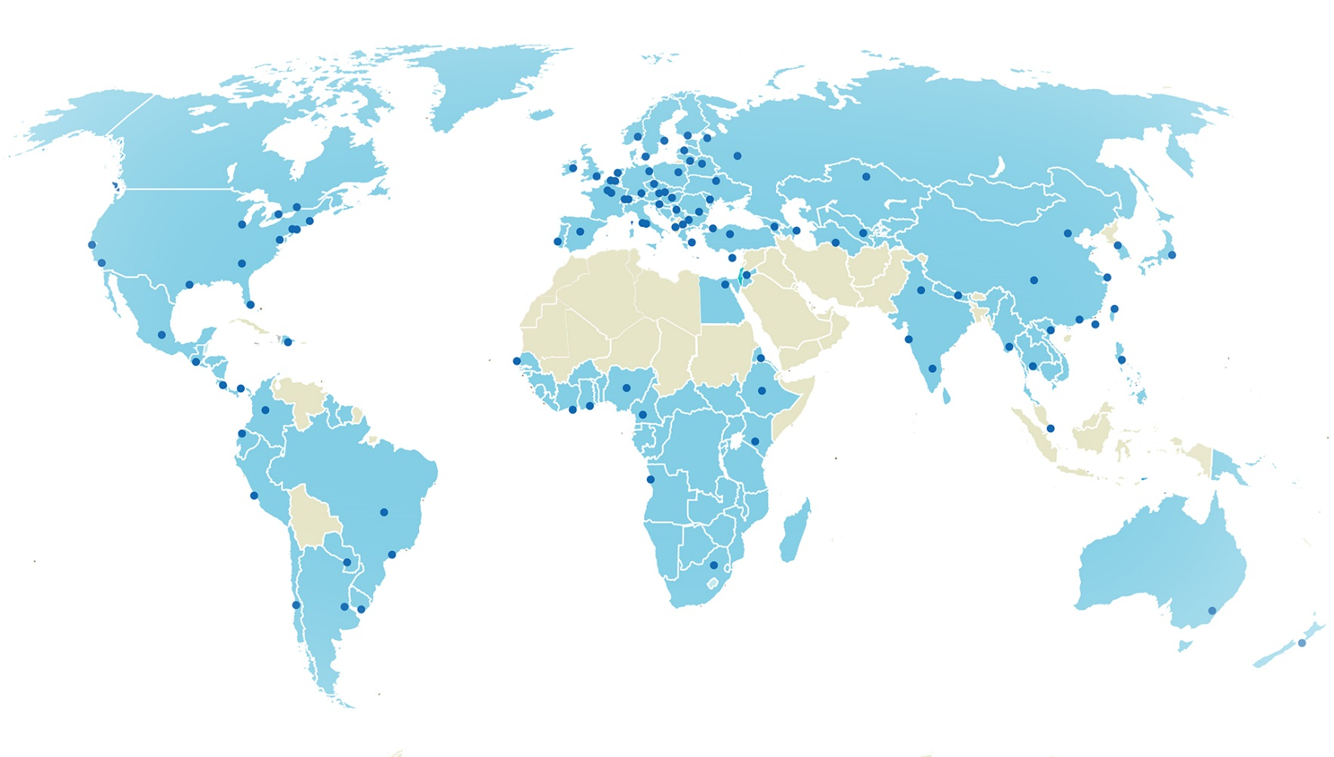
משרד החוץ מסביב לעולם
103 נציגויות ב-77 מדינות
160 מדינות – יחסים דיפלומטיים
Notes:
פריסה עולמית: המשרד פרוס על פני 103 נציגויות תושבות ב-77 מדינות.
- 77 שגרירויות
- 20 קונסוליות
- 5 משלחות, ומשרד אינטרסים אחד
לישראל יחסים דיפלומטים עם כ-160 מדינות, כאשר במדינות שבהן אין נציגות פעילה ראש נציגות במדינה סמוכה מואמן בנוסף כראש נציגות לא תושב.

Slide 9
מבנה נציגות רגילה בחו"ל
שגריר/ה
קצין ביטחון
מספר 2 מדיני
קונסול/ קצין מנהלה

Slide 10
מבנה נציגות בינונית-גדולה בחו"ל
שגריר/ה
ציר
קצין ביטחון
יועץ מדיני
קצין מנהלה
דובר
נספח צה"ל
נספח מ.כלכלה
קונסול
מזכיר מדיני
נספח משטרה

Slide 11
תקציב משרד החוץ
תקציב משרד החוץ לשנת 2019 עמד על כ-1.4 מיליארד ₪
כ- 76% מהתקציב קשיח (משכורות, אחזקת נציגויות בחו"ל)
כ- 14% הוצאות ביטחון
כ- 10% תקציב גמיש לפעילויות

Slide 12
תקציב משה"ח מתוך תקציב המדינה
ירידה של 24%

Slide 13
תקציב משה"ח מתקציב המדינה (2016)
Notes:
הנתונים התקבלו ב-2016 (מעבר לנתון של ישראל שהוא מעודכן)

Slide 14
שירות לאזרח: פעולות וסיוע בחירום
הכנסות מדינה: 6.5 מיליון $
אשרות 151,656,00
מרשם 153,727,000
מסמכי נסיעה ושונות 190,000
נוטריון 80,000
פעולות
נוטריוניות 59,000
אשרות 143,000
פעולות מרשם 134,000
Notes:
למשרד החוץ יש עוד תפקיד, שאינו מדיני למרות שלעתים הפתרונות נשענים על הקשרים המדיניים: שירות לאזרח.
אנחנו מסייעים למאות אלפי ישראלים בפעולות פשוטות כמו אשרות והוצאת דרכונים, למשל למישהו שנגנב לו הדרכון בחו"ל והוא למעשה תקוע,
לקבוצה קטנה יותר של ישראלים שמוצאים עצמם בכלא וצריך לסייע בשחרור,
למשפחות שמחפשות קרוב משפחה שנעלם במהלך טיול ועוד.
לצערנו ישראלים שנמצאים בחו"ל נפגעים לעתים מאסון – ואז המערכת כולה נכנסת לפעולה, כולל חדר מצב.
השליחים שלנו הולכים לבתי-חולים, לזהות גופות, לתאם העברה ומבצעים עוד פעולות מסוג זה. במקביל, עובדי המשרד בארץ מוצאים עצמם בתפקיד של קציני נפגעים הנאלצים להודיע למשפחות על מות יקירם.
לא פעם אנחנו מוצאים שאחרי אירועים כאלו עלינו להיעזר בפסיכולוגים ומומחי טראומה כדי לסייע לעובדים לעבד ולהתמודד עם המראות.
-----------------------------------------
הנתונים: סה"כ 2016, וגם 2017 מתפתחת באופן דומה. עקבי בשנים האחרונות.
סיוע לישראלים במצוקה:
קבוצת בייגלה – לפני הפיגוע באיסטנבול במרץ 2016, שגבה שני קורבנות (ynet)
תיאום סיוע לאירועים גדולים בישראל הדורשים משאבים מחו"ל – כמו שריפה
אסון הומניטרי
תמונת מצב
תאום טיסה
תאום מטען
תאום משלחת
מקדים מישראל
חלוץ נציגות
תגבור נציגות
פח"ע חו"ל
נציגות
שליחים
משלחות
ריכוזי תיירים
אנ"ז במים טריטוריאליים
קהילות (בתאום עם הסוכנות)
תפקיד:
טיפול בענייניהם של אזרחים ישראלים בחו"ל: תושבי המקום ומבקרים ארעיים.
טיפול בענייניהם של אזרחים זרים המבקשים לבקר בישראל, או שיש להם עניין כלשהו מול הרשויות בישראל.
בין הפעולות, תיאום אמנות והסכמים קונסולריים:
למדינת ישראל 109 הסכמי פטור מאשרות ביקור לבעלי דרכונים לאומיים ו- 116 הסכמי פטור לבעלי דרכונים רשמיים +
2 הסכמים בילטרליים לאשרות טיול/עבודה.
בתהליך: אישור 8 הסכמי פטור מאשרות ביקור ו- 10 הסכמי טיול/עבודה.

Slide 15
אתגרי משרד החוץ- על קצה המזלג...
מיצוב בתוך מערכת קבלת ההחלטות הישראלית; הגברת ההבנה לחשיבות המימד המדיני בתהליכי קבלת החלטות
התאמה לסביבה המשתנה בקצב מהיר, סביבה מגוונת תרבותית
תפקיד הדיפלומט בעולם המודרני; הטכנולוגיה, רשתות חברתיות
ריבוי שחקנים בסביבה הגלובלית
קליטת עובדים מתאימים, הכשרתם והותרתם

Slide 16
שרי החוץ לדורותיהם
משה שרת גולדה מאיר אבא אבן יגאל אלון משה דיין יצחק שמיר שמעון פרס משה ארנס
1948-1956 1956-1966 1966-1974 1974-1977 1977-1979 1980-1986 1986-1988 1988-1990
1992-1995
2001-2002
אהוד ברק דוד לוי אריאל שרון שלמה בן-עמי בנימין נתניהו סילבן שלום ציפי לבני אביגדור ליברמן
1995-1996 1990-1992 1996-1998 2000-2001 2002-2003 2003-2006 2006-2009 2009-2012
1996-1998 2012-2013 2013-2015
מאי 2015-

Slide 17
לו"ז סיור משרד החוץ – יום ג' – 22/01/19
שעות | נושא | הערות
08:15 | הגעה לשער הראשי | שדרות יצחק רבין 9 ירושלים
08:45-09:45 | התמודדות משרד החוץ עם האתגרים וההזדמנויות בזירה הבינ"ל / ר' המערך המדיני - אלון אושפיז
09:45-10:00 | הפסקה
10:00-11:30 | עבודה בקבוצות | נושאים: ארגונים בינ"ל דיפלומטיה דיגיטלית המערכה נגד איראן עבודה קונסולרית משפטים סייבר עבודה כלכלית דיפלומטיה תרבותית עבודה משפטית
11:30-12:15 | ארוחת צהריים
12:15-13:00 | קיר הנופלים / סקירה של אליעז לוף ורחל שני | חלוקה לשתי קבוצות
 | חפ"ק בטמ"ח - אירוע קהיר ושגרת אבטחה
13:00-14:15 | הצגה במליאה של תוצרי העבודה בקבוצות ע"י ר' הקבוצות
14:15-14:30 | הפסקה
14:30-15:15 | המימד המשפטי במו"מ עם הפלסטינים / טל בקר, היועץ המשפטי
15:30-16:30 | תרומת משרד החוץ לבטל"מ על רקע עולם הדיפלומטיה המדינאות המשתנה / מנכ"ל המשרד - יובל רותם

Slide 18
חלוקה לקבוצות
ביקור במשרד החוץ 22 בינואר 2019 – חלוקה לקבוצות
שימו לב: השם הראשון בכל רשימה הוא ראש הקבוצה שיציג את תוצרי העבודה במליאה במהלך הביקור (אנא ראו בתכנית).
דיפלומטיה ציבורית/דיגיטלית – רונן הררי, הדס מדמוני, שחר שפירא, סמואל בומנדיל, גיא לוי (חיל הים). הנושא: סבב הלחימה האחרון בעזה.
איראן – דרור פרידלר, יהודה ואך, עומר טישלר, אלון מדנס, גיא לוי.
ארגונים בין לאומיים – מאיה גולדשמיט, איציק כהן, יהודה אלמקייס, אייל כליף. הנושא: הפעילות סביב אירועי הגדר ברצועת עזה.
עבודה קונסולרית – מנור ינאי, מיכאל שפשק, אסף רפלד, רחלי שני.
משטים – דגנית שי, צביקה ישראלי, שי חנונה, גלעד בירן.
דיפלומטיה תרבותית – יגאל חדד, לבנה לוי שי, יריב בן עזרא, יאיר נתנס.
סייבר – אופיר דיין, חן אלמוג, חיים רבן, מירב בריקמן, אליעז לוף.
כלכלה – המשתתפים הבינ"ל.
משפט בינ"ל – ענבל דה פז, אייל ארגוב, קובי פאר, שי טייב.

Slide 19
שאלות?
תודה רבה על ההקשבה!

